Slide 1
TRƯỜNG TIỂU HỌC XÃ BA TÔ
TỔ 5
CHÀO MỪNG QUÝ THẦY CÔ VỀ DỰ Thăm lớp 5d
Môn:
Lịch sử và địa lí
GV: PHẠM THỊ HÙA

Slide 2
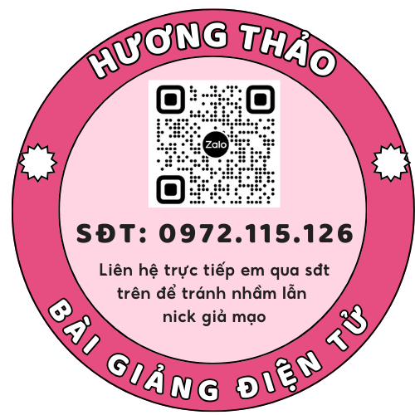
KHỞI ĐỘNG

Slide 3
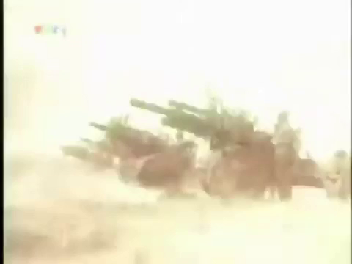

Slide 4
Giải phóng miền Nam
- Lời bài hát đã nhắc đến sự kiện nào?

Slide 5
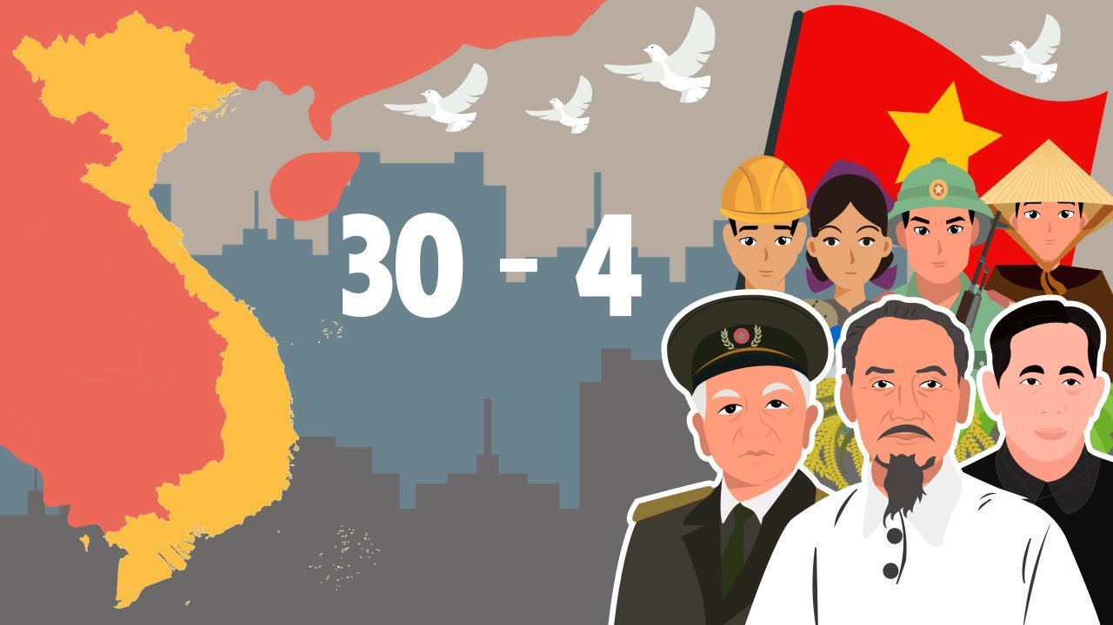

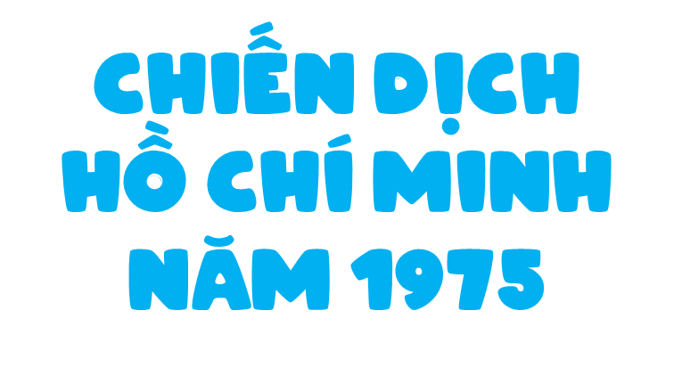
Thứ sáu ngày 14 tháng 02 năm 2025
( tiết 1 )
Notes:
Vừa rồi chúng ta đã xem video và nghe bài hát Như có Bác trong ngày vui đại thắng có liên quan đến 30 năm đấu tranh giành chọn ven non sông trong lịch sử dân tộc. Vậy chiến dịch Hồ Chí Minh năm 1975 được diễn biến như thế nào? Thì tiết học hôm nay cta cùng khám phá nhé: “Chiến dịch Hồ Chí Minh năm 1975

Slide 6
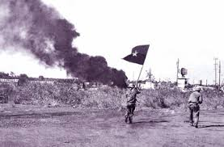
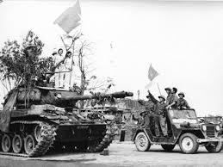

Chiến dịch Tây Nguyên
Chiến dịch Huế-Đà Nẵng

Slide 7

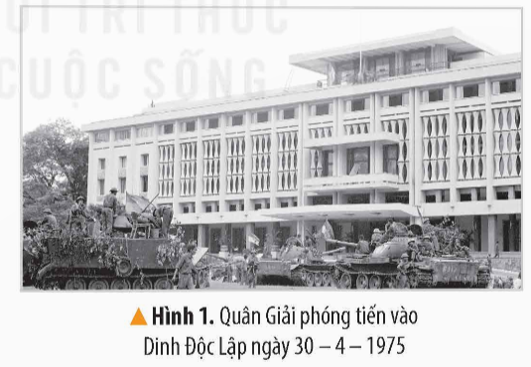
Đọc thông tin và quan sát hình 1 trang 69
Xác định 4 mốc thời gian và sự kiện diễn ra chiến dịch.
1. Diễn biến chính của Chiến dịch Hồ Chí Minh
Hoạt động 1: Tìm hiểu các sự kiện, diễn biến của Chiến dịch Hồ Chí Minh

Slide 8

Xác định 4 mốc thời gian và sự kiện diễn ra chiến dịch.

Slide 9
17 giờ ngày 26-4-1975: Chiến dịch Hồ Chí Minh bắt đầu, 05 cánh Quân giải phóng Mặt trận Dân tộc giải phóng miền Nam Việt Nam đồng loạt vượt qua tuyến phòng thủ vòng ngoài đánh chiếm nhiều mục tiêu quan trọng rồi tiến vào Sài Gòn.
Ngày 28-4-1975: Quân ta tấn công sân bay Tân Sơn Nhất.
10 giờ 45 phút ngày 30-4-1975: Quân giải phóng tiến vào Dinh Độc lập. Bắt toàn bộ chính quyền trung ương Sài Gòn.
11 giờ 30 phút ngày 30-4-1975: Lá cờ cách mạng tung bay trên nóc Dinh Độc lập, chiến dịch Hồ Chí Minh toàn thắng.

Slide 10
1. Diễn biến chính của Chiến dịch Hồ Chí Minh
Hoạt động 2: Nối thời gian với hình ảnh diễn ra sự kiện chiến dịch Hồ Chí Minh

Slide 11
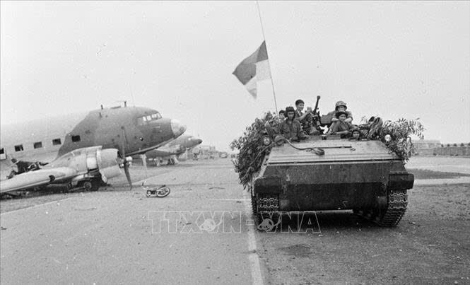
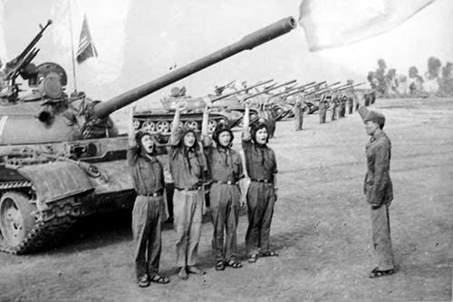
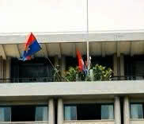
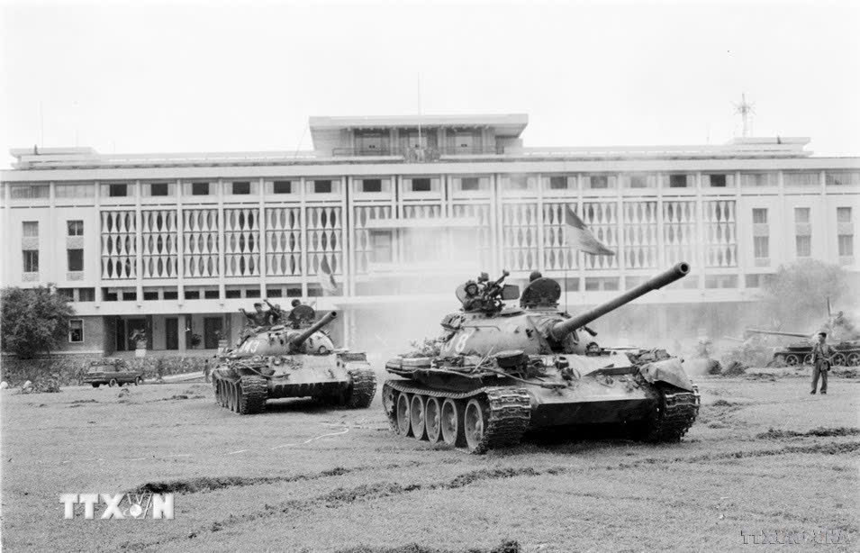
17 giờ ngày 26-4-1975
Ngày 28-4-1975
10 giờ 45 phút ngày 30-4-1975
11 giờ 30 phút ngày 30-4-1975

Slide 12
Kết luận: Chiến dịch Hồ Chí Minh toàn thắng và lá cờ cách mạng tung bay trên nóc Dinh Độc lập lúc 11 giờ 30 phút ngày 30-4-1975.

Slide 13

1. Diễn biến chính của Chiến dịch Hồ Chí Minh
Hoạt động 3: Trình bày diễn biến chính về Chiến dịch Hồ Chí Minh năm 1975.

Slide 14
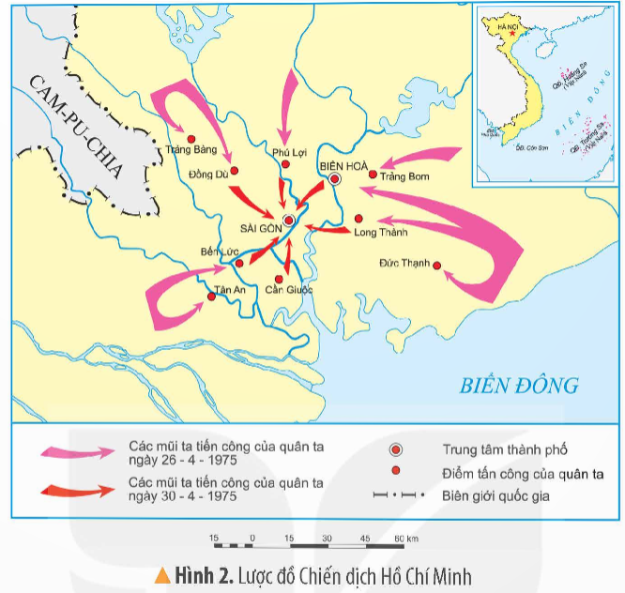
Sân bay Tân Sơn Nhất

Slide 15
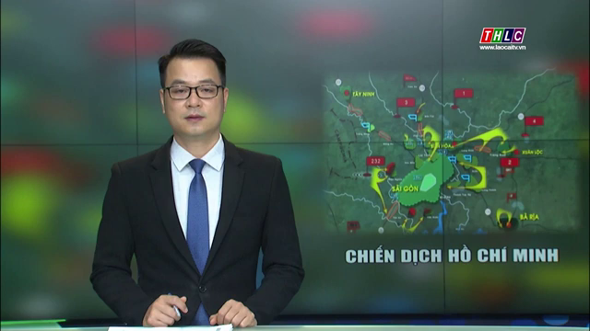

Slide 16
Kết luận: Với tinh thần quyết chiến, quyết thắng, thần tốc, táo bạo, bất ngờ nên chiến dịch Hồ Chí Minh đã hoàn toàn thắng lợi vào ngày 30/4/1975 đây cũng là ngày Miền Nam hoàn toàn giải phóng, thống nhất đất nước.

Slide 17
Chia sẻ hiểu biết của em về Chiến dịch Hồ Chí Minh.

Slide 18
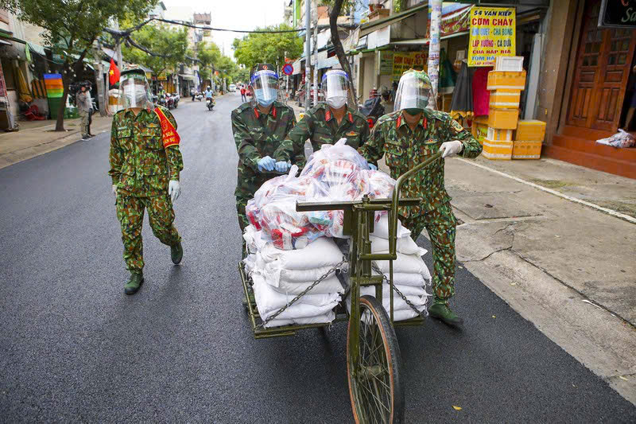
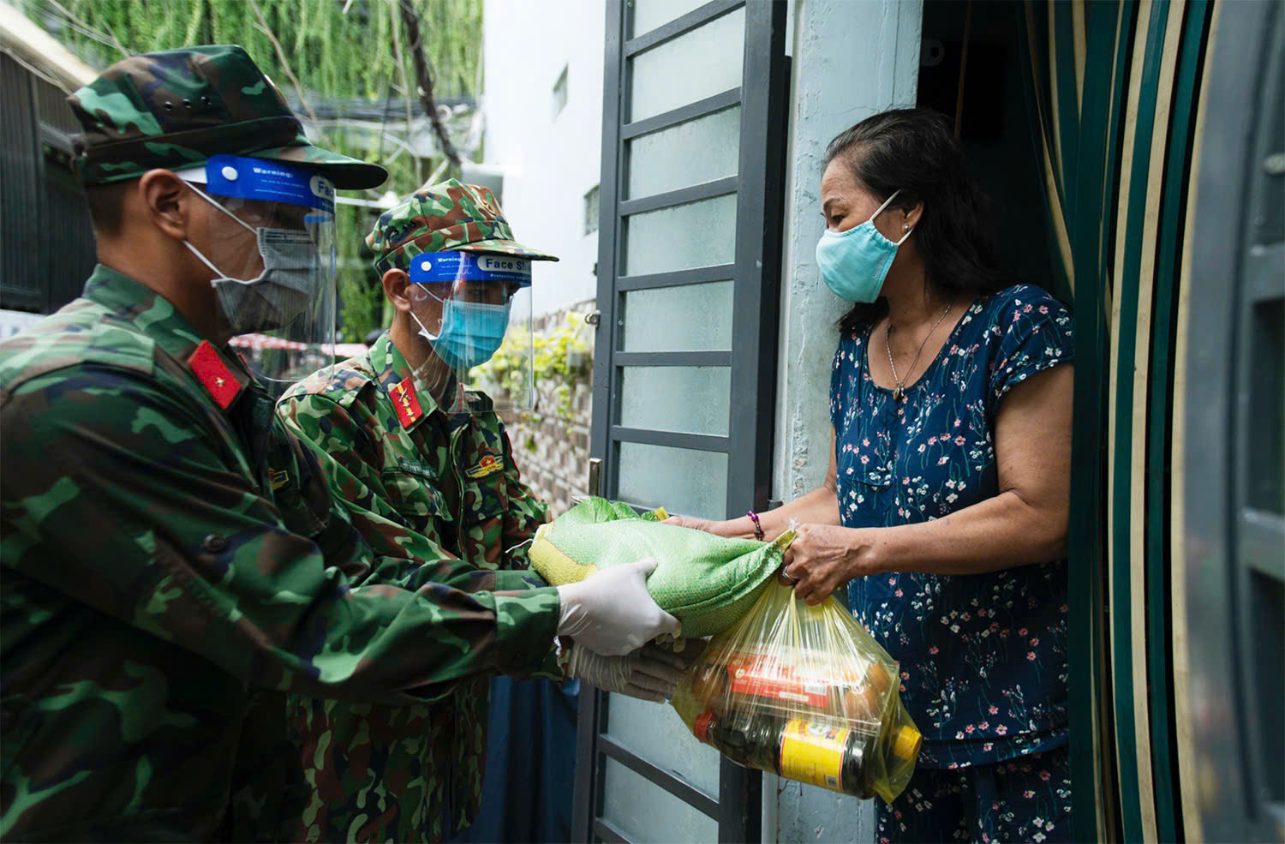
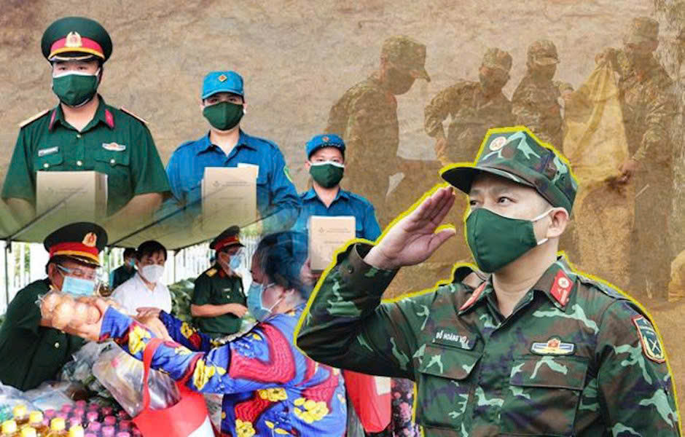
Bộ đội giúp đỡ người dân trong dịch COVID-19

Slide 19
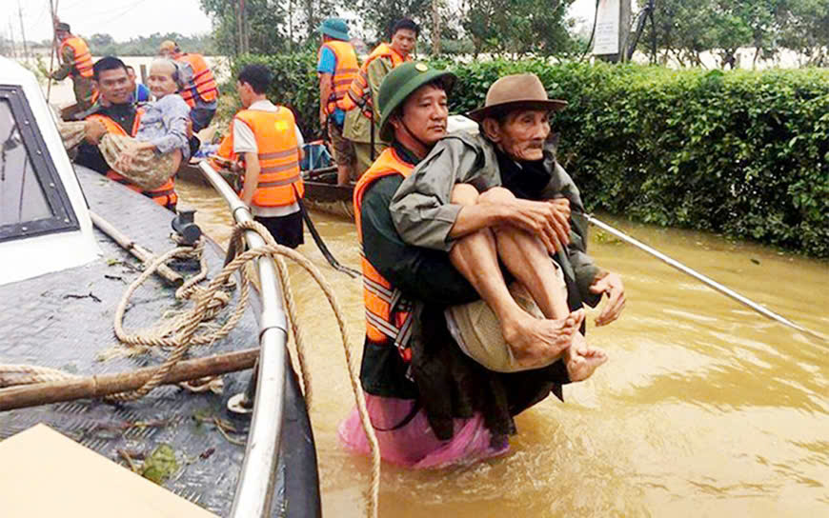
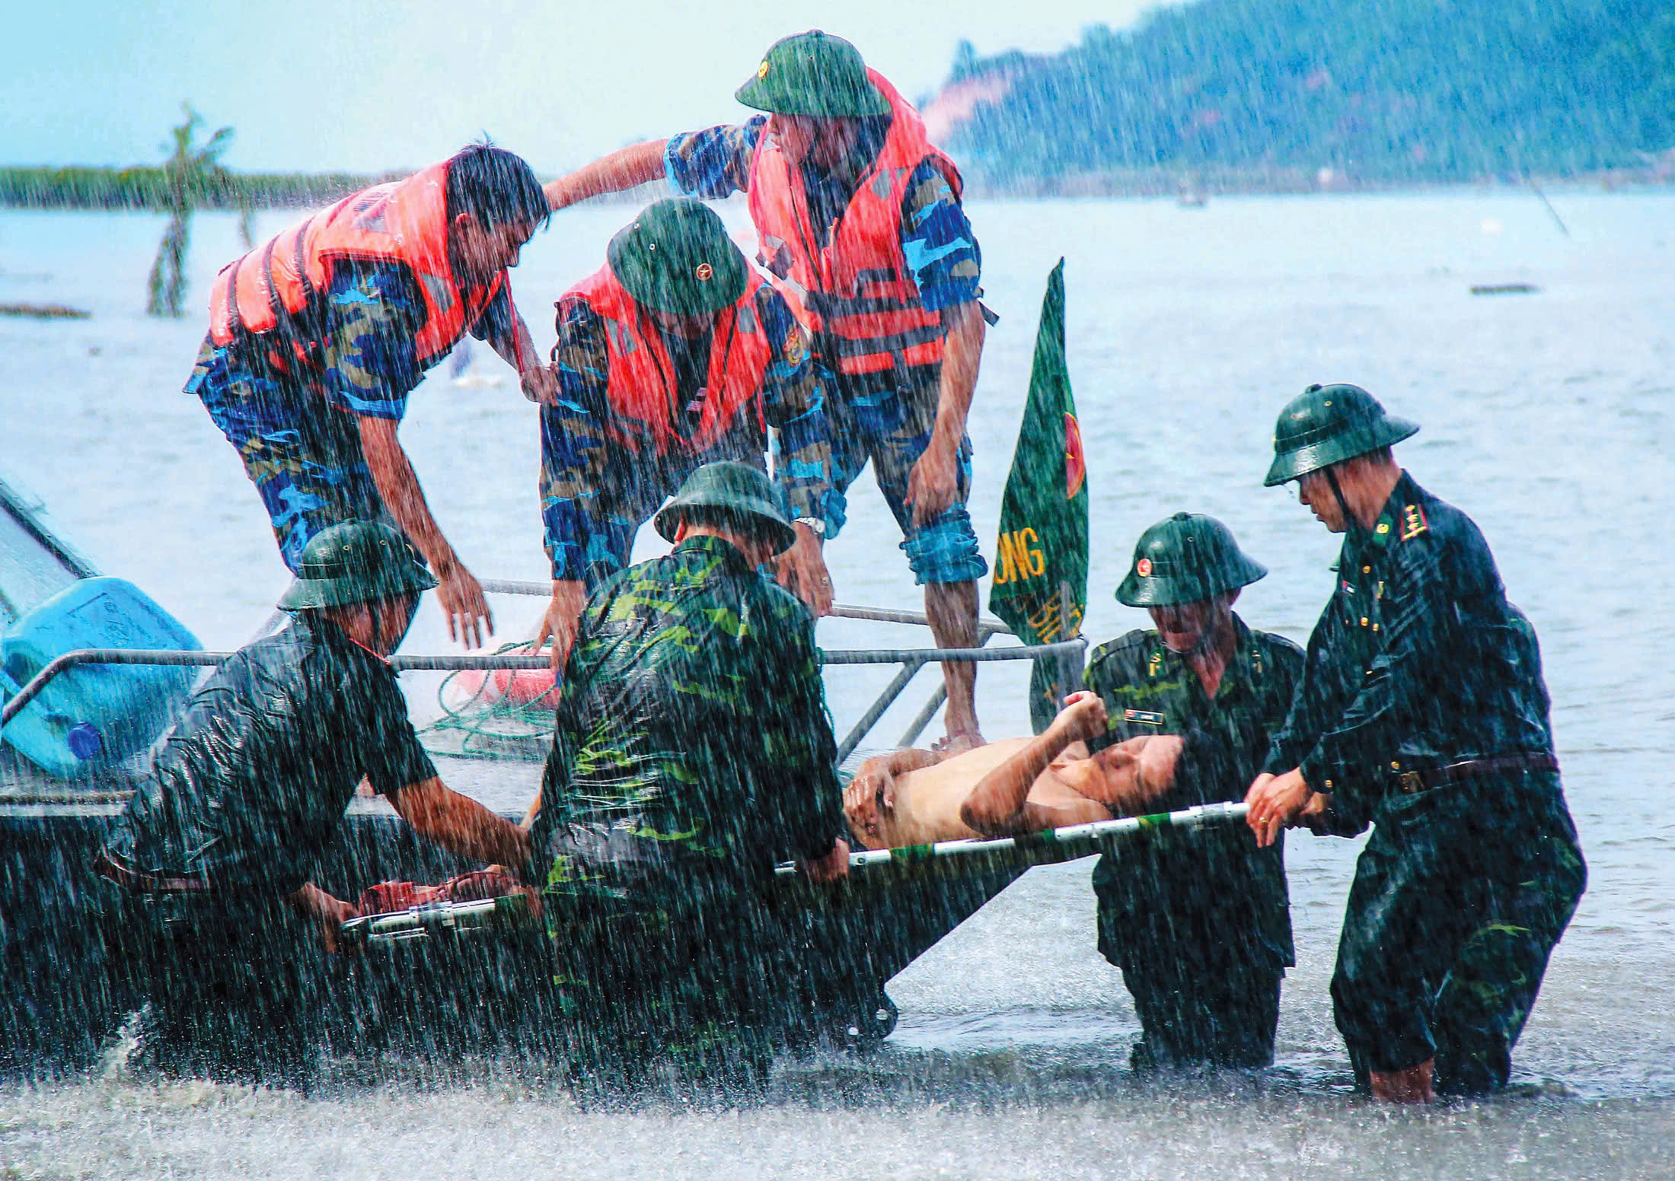
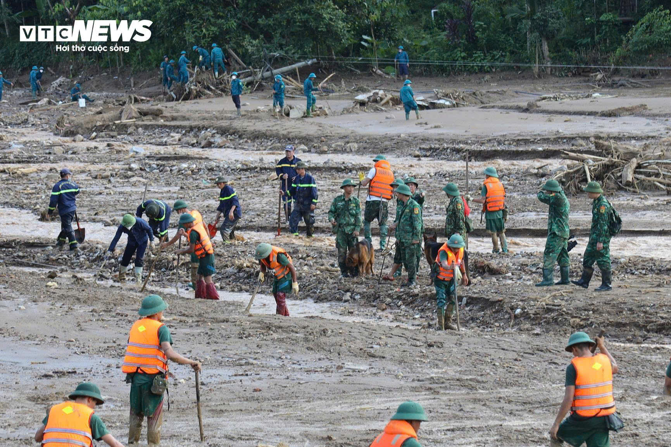
Bộ đội hỗ trợ người dân chống bão, lũ…

Slide 20
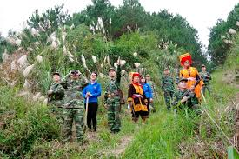
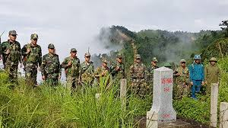
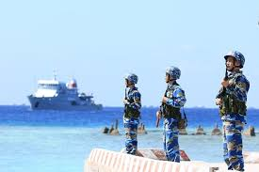
Bộ đội bảo vệ biên giới, bảo vệ biển,...

Slide 21

